Slide 1

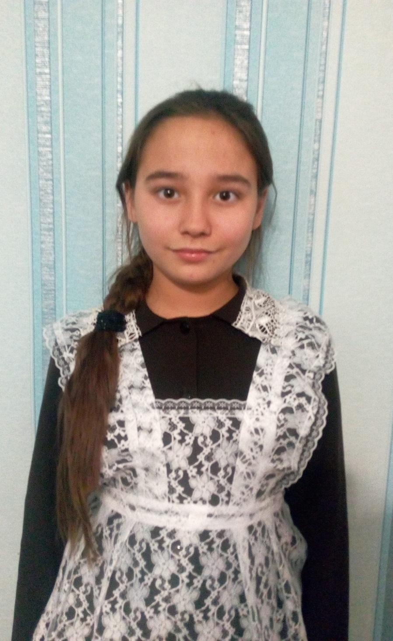
Пришла сюда. Стою на сцене.
Но, не певец я, вовсе, …не артист.
Вожатый я, на самом деле …
"Всегда готов"! Вот мой девиз.
Я -вожатый
Бадретдинова Ляйля
Алмазовна
Я хочу сегодня подарить вам
Сердца своего частицу,
Теплоту души, свою улыбку,
Своей жизнью с вами поделиться.

Slide 2
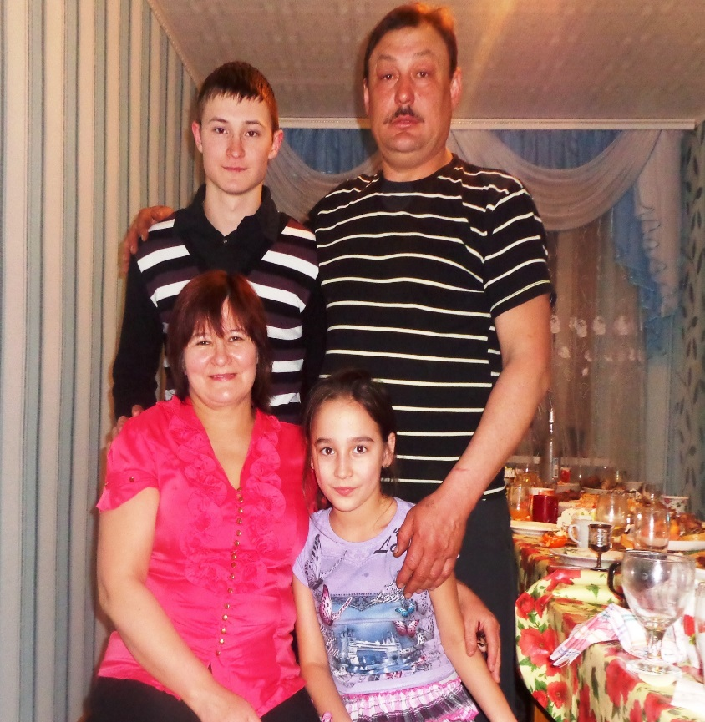
Моя семья
Мама Бадретдинова Гульназ,работает воспитателем в Урусовском детском саду
Папа-Бадретдинов Алмаз,работает механизатором в ООО «Органик-групп Чулман»,
брат-Бадретдинов Зульфат,работает старшим оператором в ООО «Роквул-Волга»
Я родилась 08.05.2005 г. В д.Урусово Мензелинского района РТ,мне 12 лет.
Я учусь в 6-ом классе в Урусовской ООШ им.Рафката Закирова
О себе:веду активный и здоровый образ жизни.Учусь хорошо.Я общительная,веселая,активная
О самоуправлении: Оно помогает сделать нашу школьную жизнь разнообразной. Я в ученическом самоуправлении выплняю обязанности учебного сектора
О жизни:По жизни иду вперёд с улыбкой,не оглядываясь назад.Улыбнись миру и он улыбнется тебе!

Slide 3
Это профессия, которой не учат ни в одном ВУЗе,потому что это скорее призвание.Он всегда рядом с детьми,человек терпеливый,справедливый,ответственный.
Вожатый-это лидер ,который ведёт детей вперед по тропинкам жизни,их старший друг,готовый в любую минуту прийти на помощь.
Я -ВОЖАТЫЙ
Вожатый-это артист и спортсмен,литератор и историк,психолог и немного ребёнок,фантазер и добрый волшебник.Вожатый это человек,который всегда рядом с детьми,но в то же время чуть впереди
Я - вожатый,ответственный,активный,общительный,организованный,весёлый,образованный,искренний,внимательный,творческий.Ялюблю праздники проводить,танцевать,рисовать,а ещё сценарии сочинять.

Slide 4
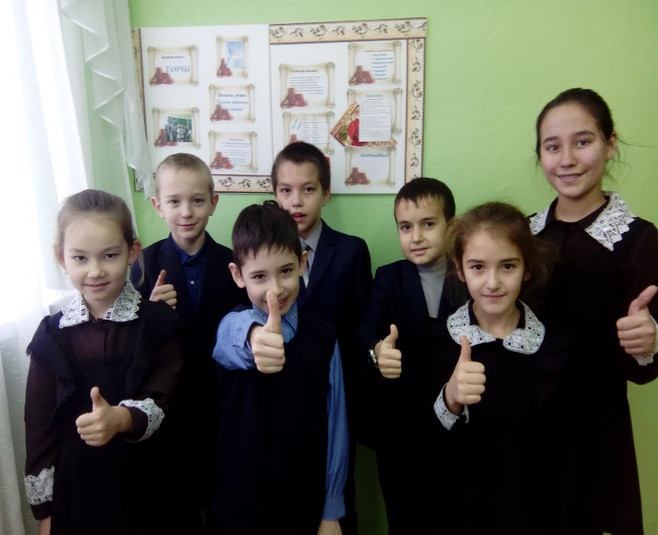
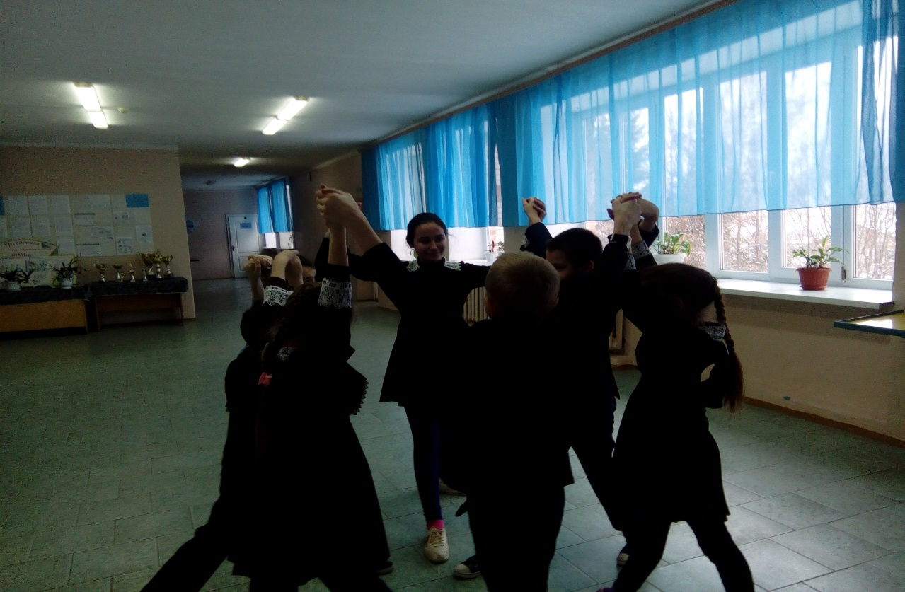
Моё общение с детьми
Игры-это отличный способ поднять себе настроение.А с хорошим настроением легко учитьтся!
Вожатый –я,а значит,
Нам вместе по пути.
Без этих глаз весёлых,
Задора и огня,
Себя не представляю
Где дети- там и я!

Slide 5
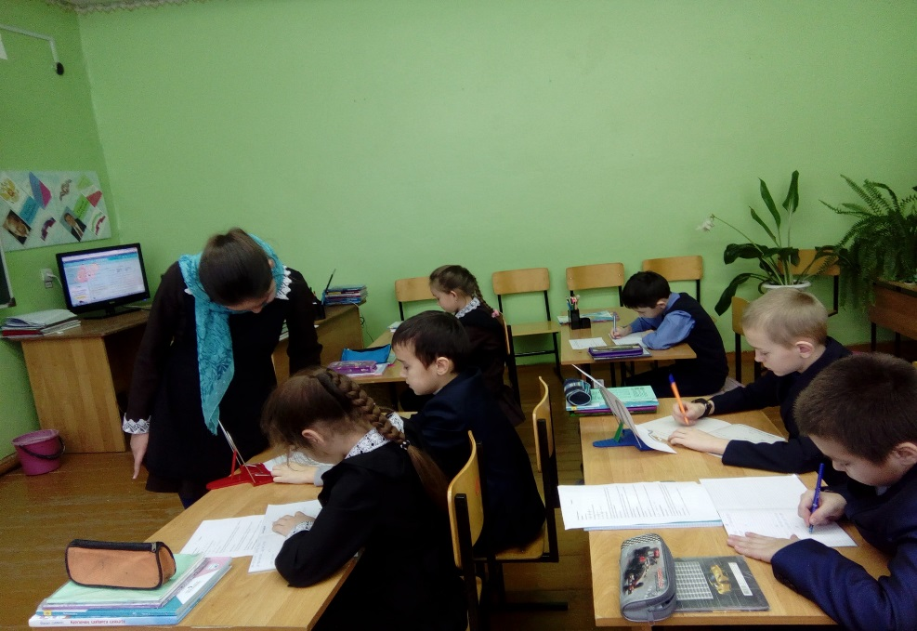
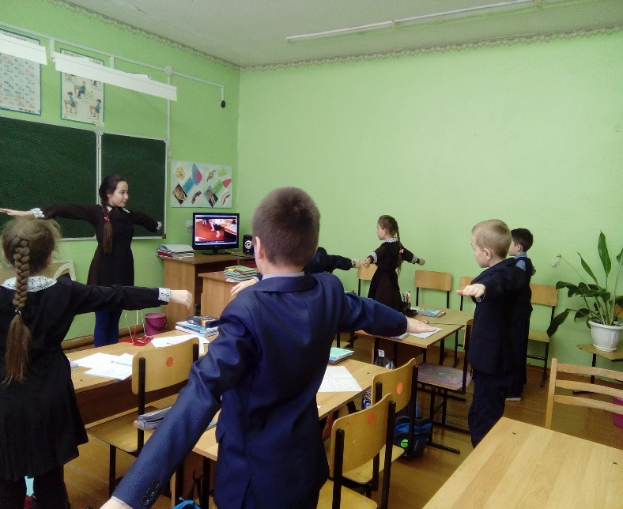
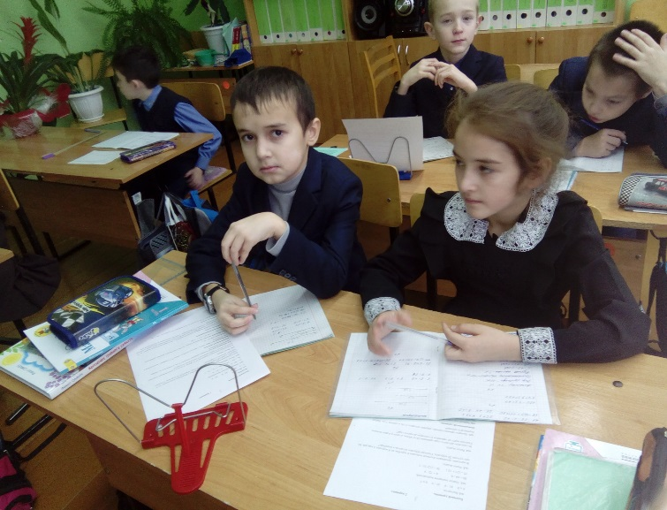
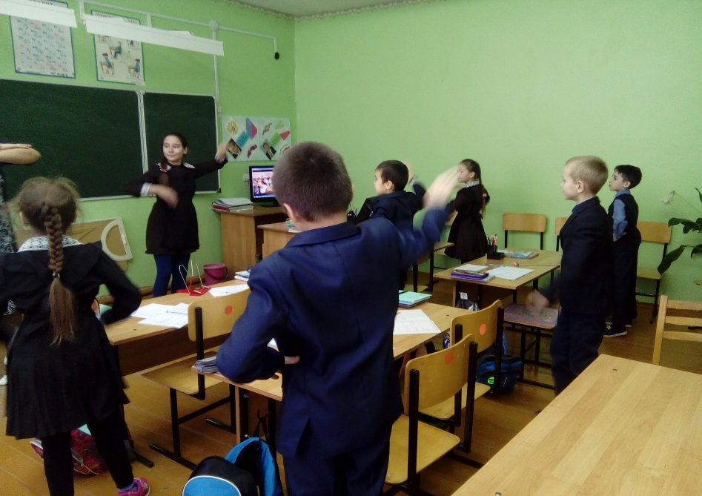
Вожатый – мастер на все руки:
Про сон забудет, про еду.
Он делает такие штуки,
Что у детей захватывает дух.
И он простит им всё на свете,
Организует сто затей.
Вожатые – они ведь тоже дети!
И понимают нас – детей.
Бантики,тетрадки,линии косые
Милые ребятки,вы мои родные!

Slide 6
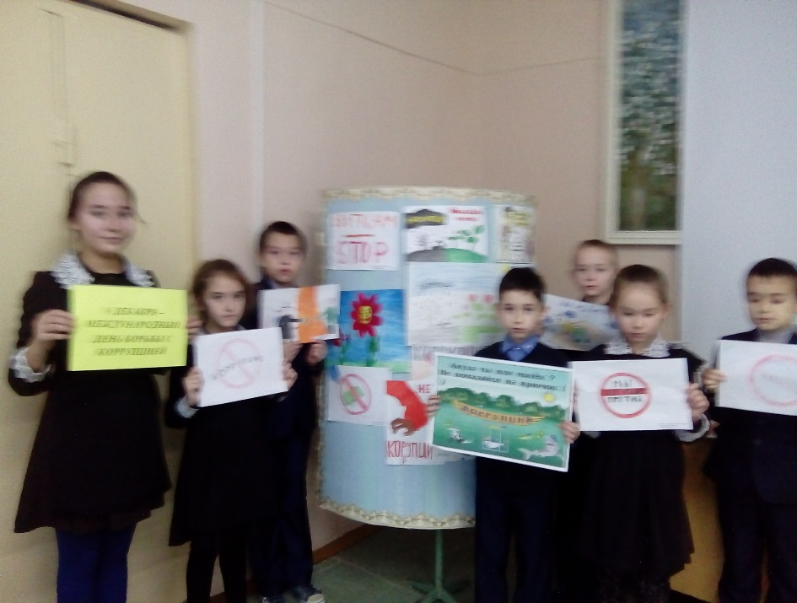
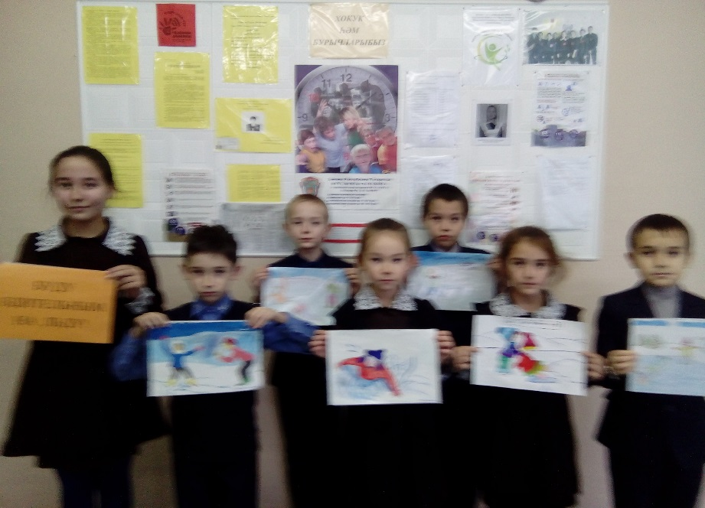
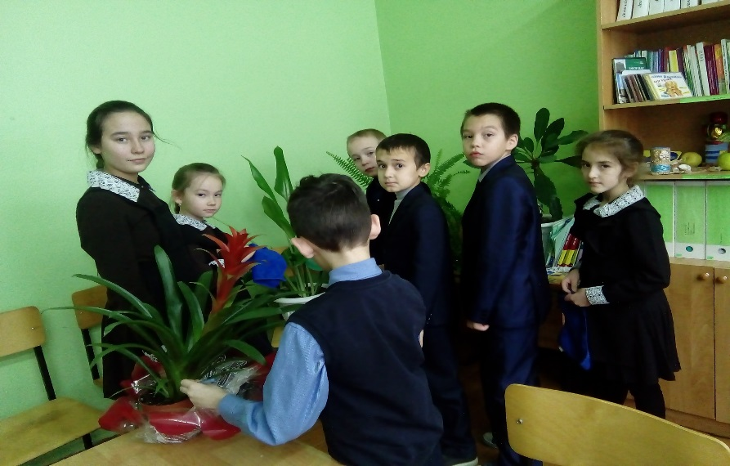
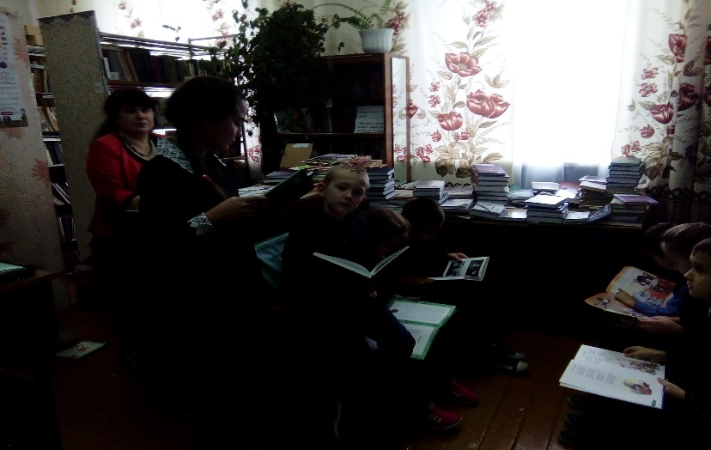
Проводим разные акции
В детских глазах отражается сказка,
Льется лучами доверчивый свет,
Свет доброты, неуемная ласка,
Лучшей награды вожатому нет!
9 декабря-Международный день борьбы с коррупцией
«Буду бдительным на льду»
Любим ухаживать за комнатными цветами
Мы частые гости нашей библиотеки

Slide 7
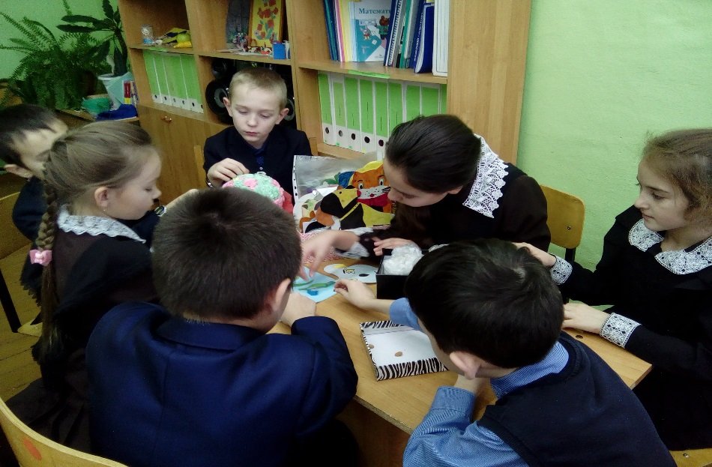
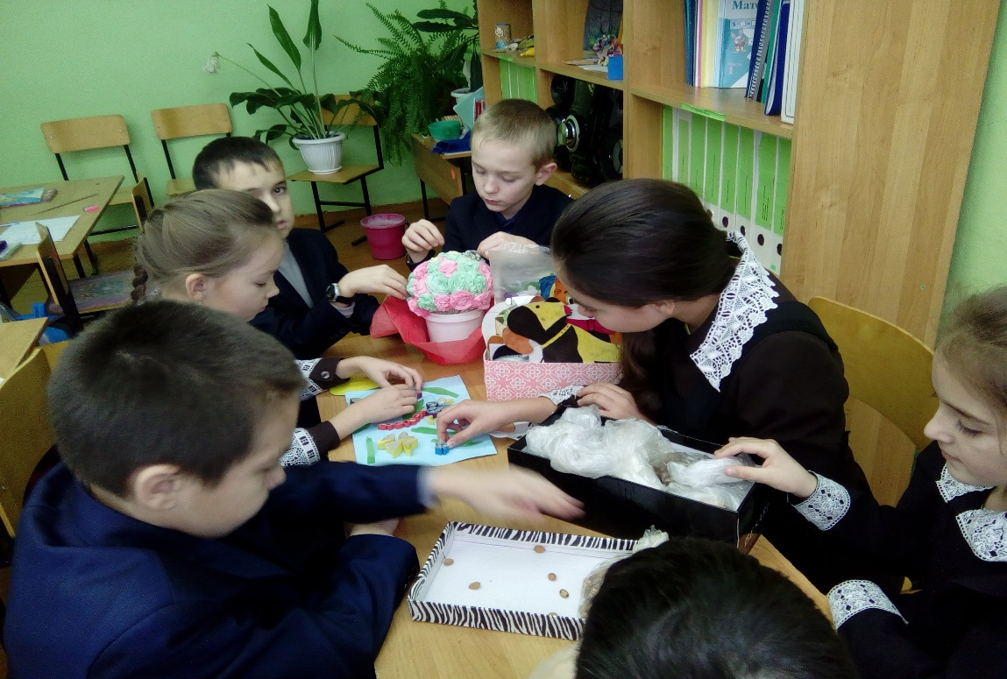
Полезный досуг: делаем с детьми поделки
С вожатою в школе нам жить интересней
С задумкой, с затеей с веселою песней
Такого мы видеть хотим человека
Вожатой времен двадцать первого века
Мы очень хотим чтоб в грядущем столетье
Остались вожатые, школы и дети
Чтоб в нашей Отчизне
Счастливой, богатой
Жил добрый, хороший, веселый вожатый.

Slide 8










Мои достижения

